Slide 1
হেমা মনি ,৯নং সালথা মডেল সপ্রাবি,সালথা ফরিদপুর ।

Slide 3
শিক্ষক পরিচিতি

Slide 4
পাঠ পরিচিতি
শ্রেণি: প্রাক-প্রাথমিক
বিষয়: ভাষার কাজ (বাংলা) পাঠ: বর্ণ পঠণ পাঠ্যংশ:ষ-ঢ়

Slide 5
এই পাঠ শেষে শিক্ষার্থীরা
৩.২.৮ ধ্বনির প্রতীক (বর্ণ)শণাক্ত করতে পারবে।
৩.২.৯ শব্দ থেকে বর্ণ শনাক্ত করতে পারবে।

Slide 6
চলো আমরা একটা ভিডিও দেখি

Slide 7
তাহলে আজ আমরা পড়ব

Slide 8
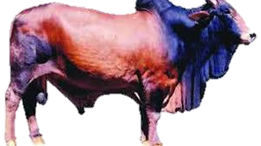
ষাঁড়
ষ

Slide 9
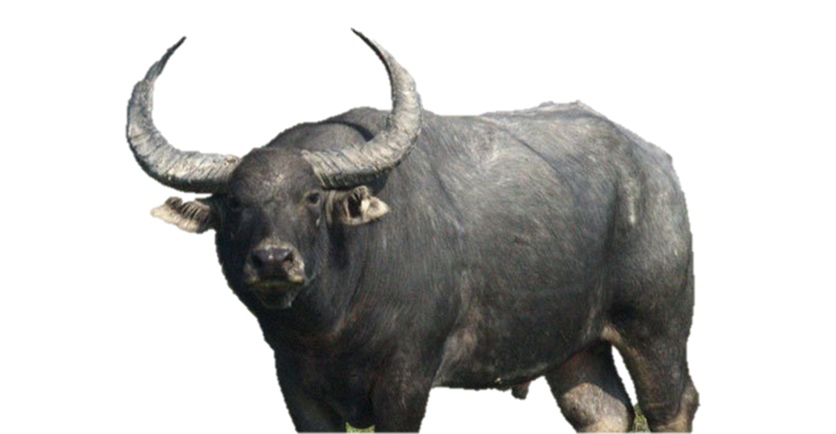
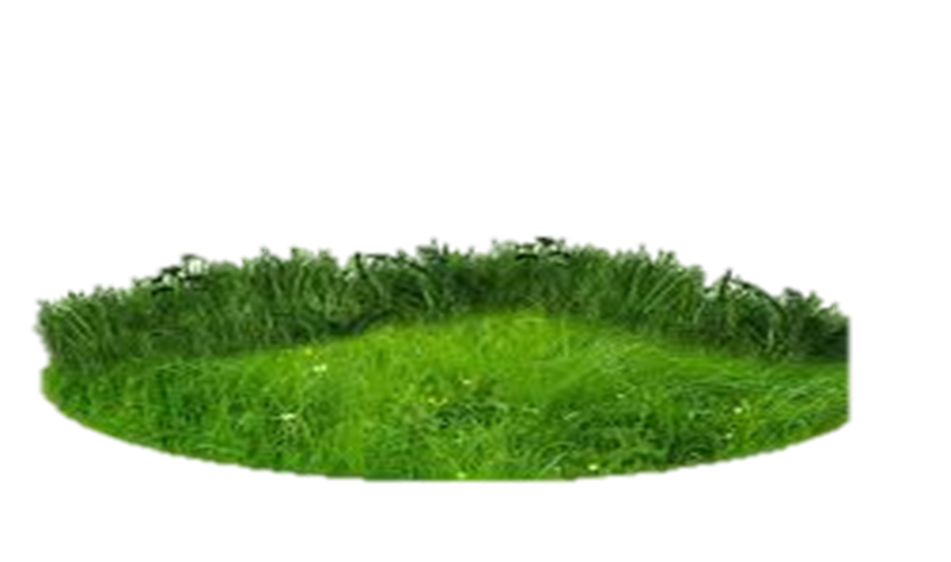
মহিষ
ষ

Slide 10
বলোতো এই বর্ণের নাম কি
ষ

Slide 11
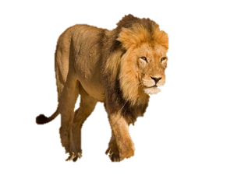
সিংহ
স

Slide 12
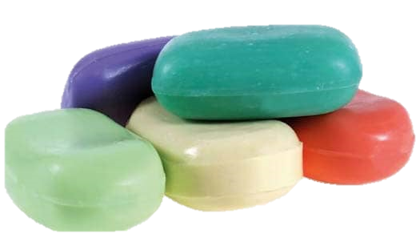
সাবান
স

Slide 13
বলোতো এই বর্ণের নাম কি
স

Slide 14
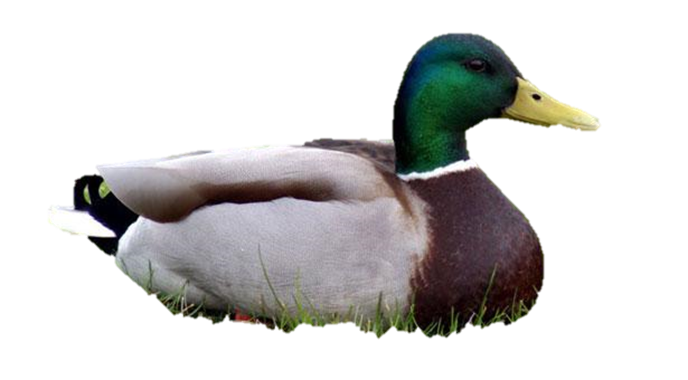
হাঁস
হ

Slide 15
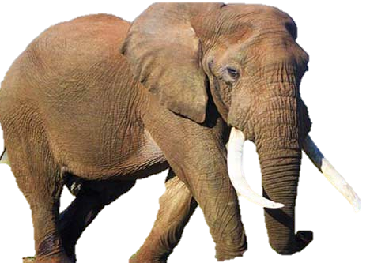
হাতি
হ

Slide 16
বলোতো এই বর্ণের নাম কি
হ

Slide 17
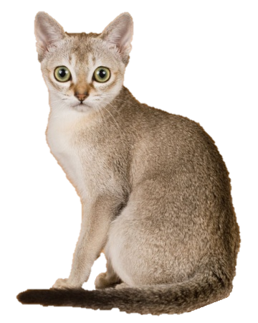
বিড়াল
ড়

Slide 18
ঘড়ি
ড়

Slide 19
বলোতো এই বর্ণের নাম কি
ড়

Slide 20
আষাঢ়
ঢ়

Slide 21
বলোতো এই বর্ণের নাম কি
ঢ়

Slide 22
এসো বর্ণগুলো এক সাথে পড়ি

Slide 23
খালি ঘরে পরের বর্ণটি লিখি
ষ
স
হ
ড়
ঢ়

Slide 24
বর্ণ দিয়ে শব্দ বলি/ চর্চা
মহিষ
ষাঁড়
ষ
সাবান
সিংহ
স
সাবান
হাঁস
হ
ঢ়-আষাঢ়
বিড়াল
ড়

Slide 25
পাঠ্য বই সংযোগ

Slide 26
দলীয় কাজ
শব্দের সাথে বর্ন দাগ টেনে মিলাই
ষ
হাঁস
স
বিড়াল
হ
ষাঁড়
ড়
সিংহ

Slide 27
মৌখিক মূল্যায়ন
একক ভাবে

Slide 28
ধন্যবাদ

